Slide 1

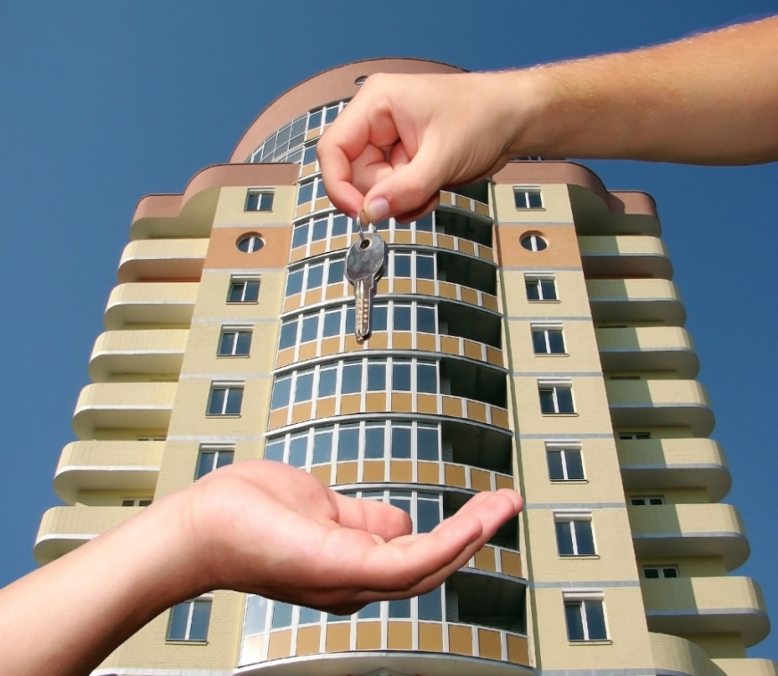
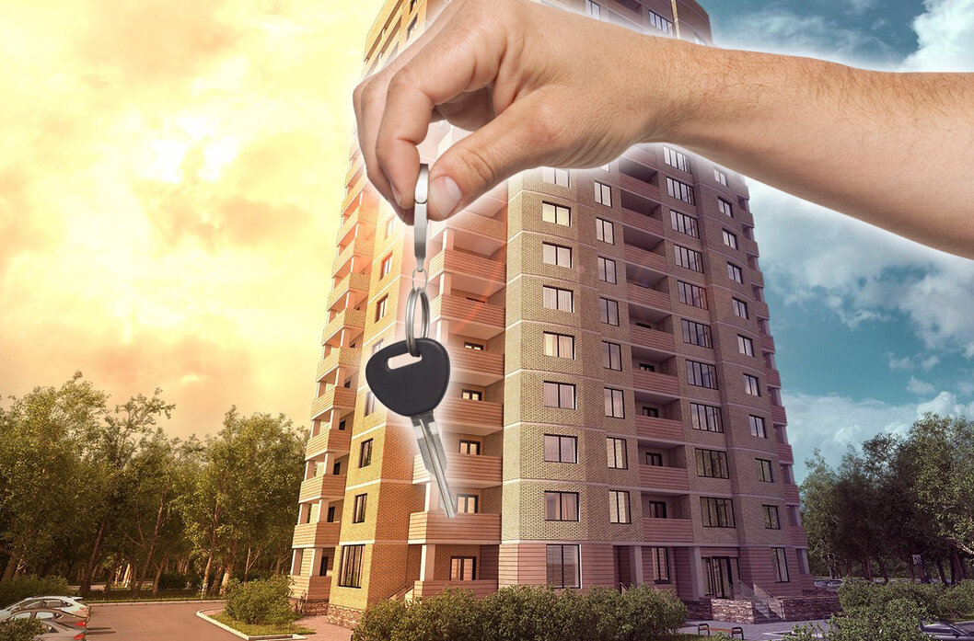
Памятка дольщикам при выборе застройщика

Slide 2
Что такое долевое строительство?
Долевое строительство – строительство многоквартирных домов и (или) иных объектов недвижимости с привлечением денежных средств граждан и юридических лиц, у которых впоследствии возникают право собственности на объекты долевого строительства и права общей долевой собственности на общее имущество многоквартирных домов
Правовое регулирование заключения договоров долевого участия в строительстве осуществляется в рамках Федерального закона от 30.12.2004 № 214-ФЗ "Об участии в долевом строительстве многоквартирных домов и иных объектов недвижимости и о внесении изменений в некоторые законодательные акты Российской Федерации"

Slide 3
Как правильно выбрать застройщика?
В первую очередь необходимо собрать имеющуюся информацию о Застройщике (о ранее возведенных домах, их качестве , соблюдения сроков строительства). Также необходимо обратить внимание на стоимость жилья, факт значительного занижения цены квартиры по сравнению со среднерыночной стоимостью по городу является основанием для более тщательной проверки Застройщика.
Необходимо помнить, что застройщиком может быть только юридическое лицо, которое в обязательном порядке должно иметь:
разрешение на строительство данного дома;
проектную декларацию на строительство дома;
права на земельный участок, который предоставлен для строительства конкретного дома (свидетельство о праве собственности, зарегистрированный договор аренды или субаренды);
проектную декларацию на строительство дома.

Slide 4

Всю информацию о застройщике, о проекте строительства, а также документы указанные ранее Вы можете посмотреть на интернет-портале «наш.дом.рф»

Slide 5

Договор участия в долевом строительстве – это единственный, предусмотренный законом, договорной способ привлечения денежных средств граждан для строительства жилья. Только такой договор защищает от риска двойных продаж и гарантирует право требования от застройщика передачи квартиры.
Договор заключается в письменной форме и подлежит государственной регистрации в Управлении Росреестра по Красноярскому краю и считается заключенным с момента его государственной регистрации.
В договоре долевого участия должны быть чётко оговорены следующие условия:
описание и план объекта строительства (адрес жилого дома, номер квартиры, общая и жилая площадь квартиры и т.д.);
цена, сроки и схемы оплаты;
порядок расторжения договора;
срок ввода объекта в эксплуатацию;
срок передачи объекта участнику долевого строительства;
гарантийный срок на объект долевого строительства;
способы обеспечения исполнения застройщиком обязательств по договору.
ПОМНИТЕ!!!
При отсутствии данных условий в договоре, договор будет считаться не заключенным.

Slide 6

ОСТРОЖНО!!!
СЕРЫЕ СХЕМЫ
Известны случаи, когда застройщики предлагают вместо заключения договора участия в долевом строительстве следующие незаконные схемы:
договор инвестирования;
договор о совместной деятельности;
предварительный договор участия в долевом строительстве;
предварительные договоры участия в долевом строительстве одновременно с заключением договоров займа и (или) выдачей векселей;
предварительный договор купли-продажи несуществующей (будущей) недвижимости;
соглашения об уступках прав требований по вышеперечисленным договорам;
договор бронирования или резервирования квартиры.
Если застройщик предлагает заключить какой-либо договор отличный от договора долевого участия, ПОМНИТЕ, что негативными последствиями подобных правоотношений может являться:
отсутствие права требования передачи оплаченной квартиры;
риск «двойных продаж»;
риски, связанные с нарушением требований к качеству переданной квартиры, отсутствием гарантийного срока на нее;
риски, связанные с отсутствием права требования возмещения убытков, выплаты штрафов, пеней, получения гражданином кредитов (займов) для оплаты стоимости квартиры.

Slide 7
Помните, что привлечение денежных средств участников долевого строительства по различным предварительным договорам участия в долевом строительстве, купли-продажи и т.д., которые в свою очередь не регистрируются в Управлении Росреестра по Красноярскому краю, не предоставляет участникам долевого строительства тех гарантий, которые предусматривает договор участия в долевом строительстве заключенный в соответствии с Законом.
Если Ваши права были нарушены, Вы можете обратиться в
Прокуратуру Советского района г. Красноярска
Адрес: г. Красноярск, ул. Николаева, д. 3г
Телефон: +7 (391) 223-25-01

